Slide 1
Наполнение и ведение классификатора строительных ресурсов
Советник президента
Ассоциации «Р.О.С.АСФАЛЬТ»
С.В. Алёхин

Slide 2
Классификатор строительных ресурсов
Классификатор строительных ресурсов – систематизированный перечень используемых при строительстве, реконструкции и капитальном ремонте объектов капитального строительства материалов, изделий, конструкций, оборудования, машин и механизмов, каждому из которых присвоен определённый код, гармонизированный с Общероссийским классификатором продукции по видам экономической деятельности, который формируется Минстроем России и размещается в федеральной государственной информационной системе ценообразования в строительстве.
2

Slide 3
Классификатор строительных ресурсов
Данные включают в себя, в частности, отпускную цену (цену реализации) строительных материалов, изделий, конструкций, оборудования, машин и механизмов, произведённых в России, либо ввезённых в Россию, средневзвешенную по объёмам и цене за отчётный период, среднемесячную номинальную оплату труда работников по полному кругу организаций в разрезе субъектов Российской Федерации.
3

Slide 4
Классификатор строительных ресурсов
Классификация и кодирование строительных ресурсов (материалы, изделия, конструкции, оборудование, машины и механизмы) для целей ценообразования в строительной отрасли;
Проведение мониторинга стоимости строительных ресурсов;
Обеспечение унификации, автоматизация расчёта стоимости строительства объектов с применением прикладных программных продуктов.
4

Slide 5
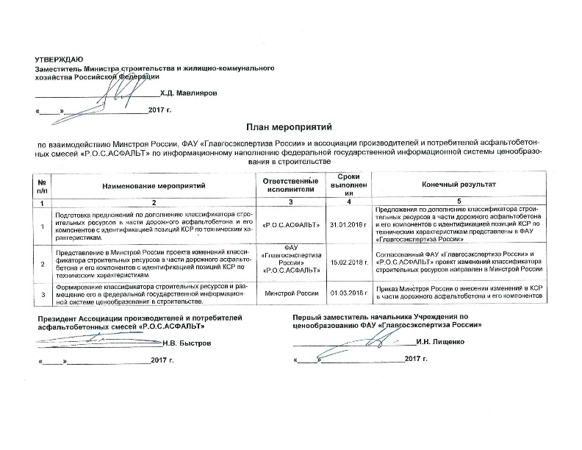
План мероприятий по взаимодействию Минстроя России, ФАУ «Главгосэкспертиза России» и Ассоциации «Р.О.С.АСФАЛЬТ» по наполнению ФГИС ЦС
5

Slide 6
Работа Ассоциации «Р.О.С.АСФАЛЬТ» по внесению изменений в классификатор строительных ресурсов
В рамках реализации Плана мероприятий по взаимодействию Минстроя России, ФАУ «Главгосэкспертиза России» и Ассоциации потребителей асфальтобетонных смесей «Р.О.С.АСФАЛЬТ» по информационному наполнению федеральной государственной информационной системы ценообразования в строительстве в Классификатор строительных ресурсов вошли 73 позиции асфальтобетонных смесей, более 1000 позиций по щебню и щебёночно-песчаным смесям и 255 позиции по песку и отсевам.
6

Slide 7
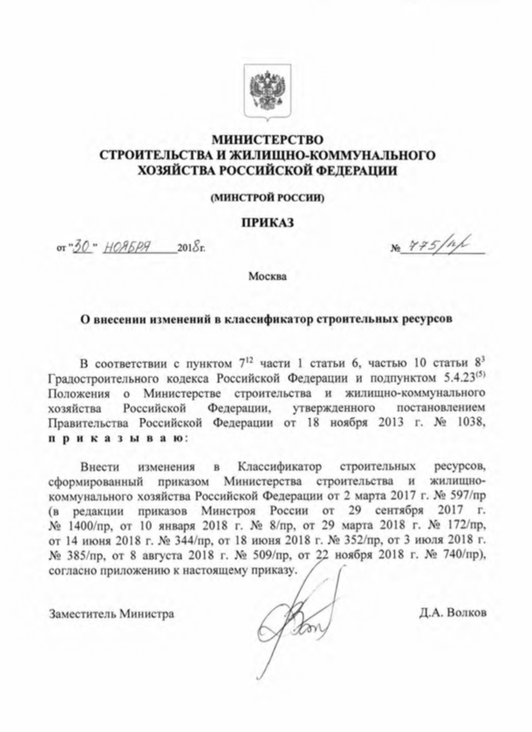
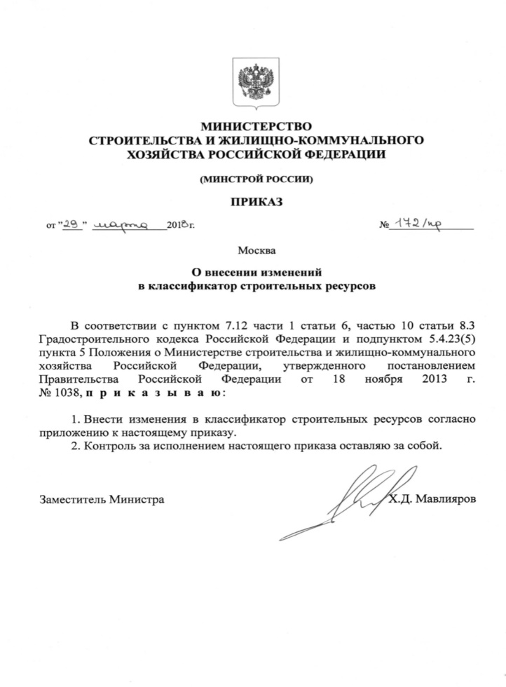
Приказы Минстроя России о внесении изменений в КСР
7

Slide 8
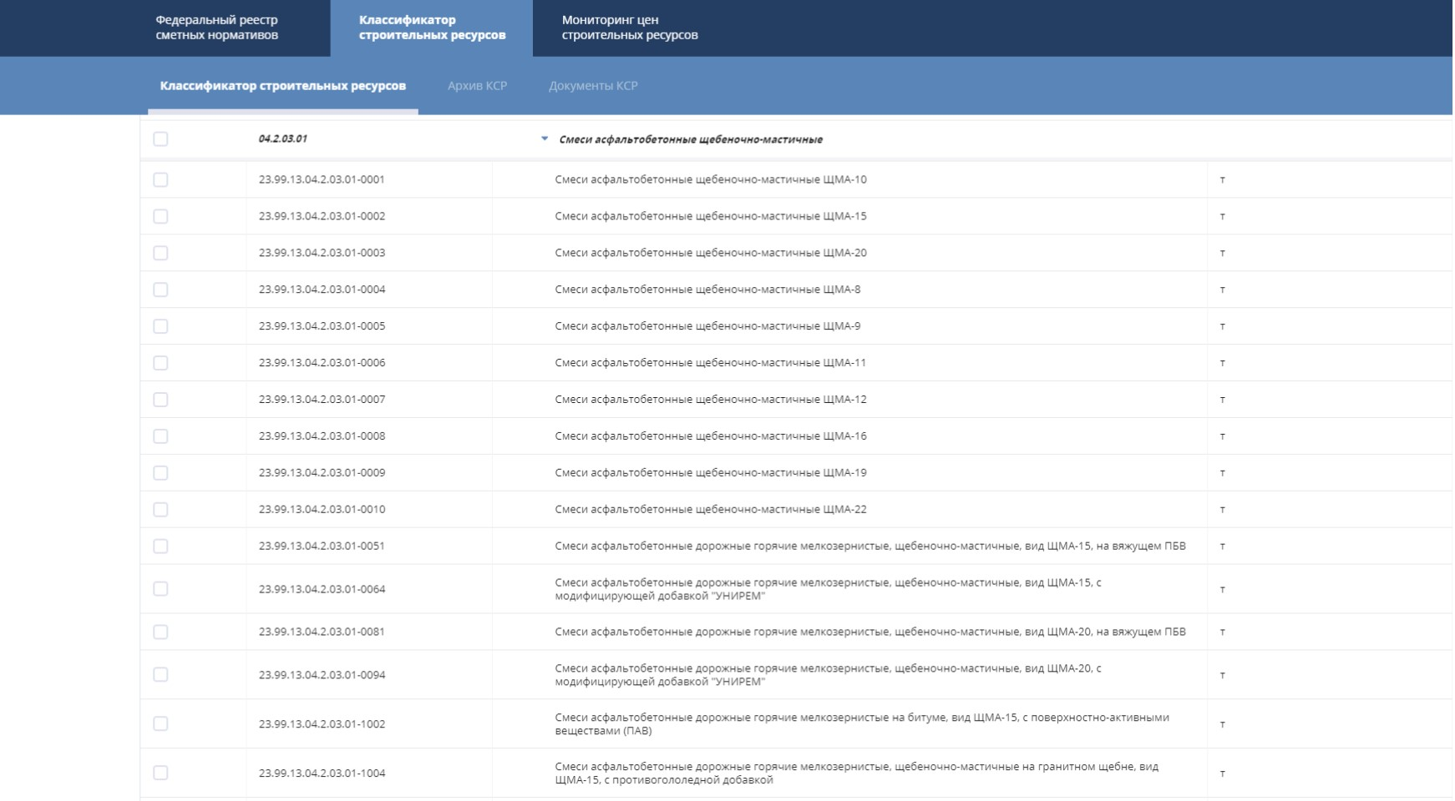
Текущее состояние Классификатора строительных ресурсов
8

Slide 9
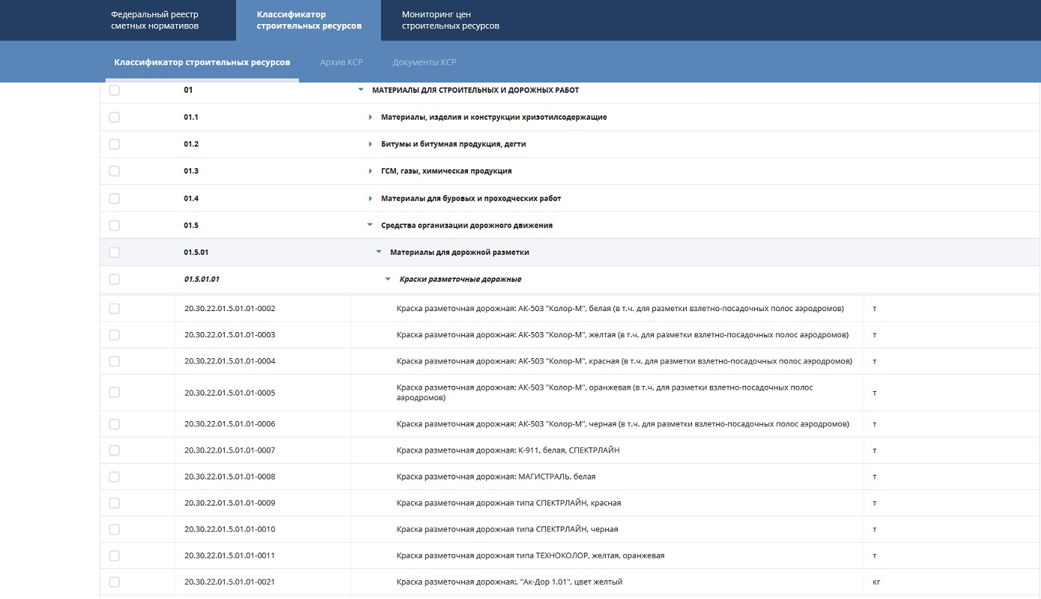
Текущее состояние Классификатора строительных ресурсов
9

